Slide 1
Лекція 1. Вступ до історії України.
1. Об’єкт і предмет історії, її функції
2. Структура історичних знань
3. Періодизація історії України.
Основна література
1. Білоцерківський В. Я. Історія України: навчальний посібник/ В. Я. Білоцерківський. - К: Центр учбової літератури, 2017. - 535 с.
2. Давня історія України. К., 1998; Т. З: Слов'яно-Руська доба. Київ, 2000.
3. Історія України: підручник для студентів неісторичних спеціальностей вищих навчальних закладів / М. І. Бушин, д.і.н., проф. О. І. Гуржій; М-во освіти і науки України, Черкас. держ. технол. ун-т.– Черкаси: ЧДТУ, 2016. – 644 с.
4. Свідерський Ю. Ю Давня і середньовічна історія України – Ч. І-ІІІ. / Ю. Ю. Свідерський, В. М. Окаринський .– Тернопіль: Астон, 2017. – 368 с.

Slide 2
Об’єкт і предмет історії, її функції
Історія – наука, яка вивчає розвиток людського суспільства.
Історія України – це наука, яка вивчає процес розвитку українського народу, інших народів на нашій території.
Об’єктом вивчення історії є реальні історичні події. Їх вивчають за історичними джерелами (першоджерела). Досліджуючи їх, історики намагаються відновити хід подій та явищ, виявити причинно-наслідкові зв’язки та певні закономірності у їхньому перебігу.
Джерела
речові
усні
писемні
візуальні
мовні
антропологічні

Slide 3
Предметом історії України є процес формування та розвитку українського народу, його діяльності від минулого до сьогодення.
Предмет історії України включає:
• історію території, тобто коли які племена та народи її населяли;
• історію титульного етносу (появу предків українців на території України та процес формування української нації);
• історію державотворення (коли та які переддержавні, ранньодержавні та державні утворення тут існували).
Функції історичних знань:
науково-пізнавальна
прогнозуюча
суспільно-політична
виховна

Slide 4
3. Періодизація історії
Періодизація історії людства за християнською церквою
І період – до гріхопадіння Адама і Єви;
ІІ період – часи до Всесвітнього потопу;
ІІІ період – до народження Ісуса Христа;
ІV період – від появи Ісуса Христа до очікуваного Страшного суду.
У XVIII–XIX ст. вчені поділяли історію людства на три великі періоди: дикунство, варварство, цивілізація.

Slide 5
Проте найбільш поширеним є поділ людської історії, який почав утверджуватися в Європі з часів Відродження: на Давню (Стародавню), Середньовічну і Нову історії.
Марксистська періодизація
- первіснообщинний лад;
- рабовласницький лад;
- феодальний лад,
- капіталізм;
- комунізм.

Slide 6
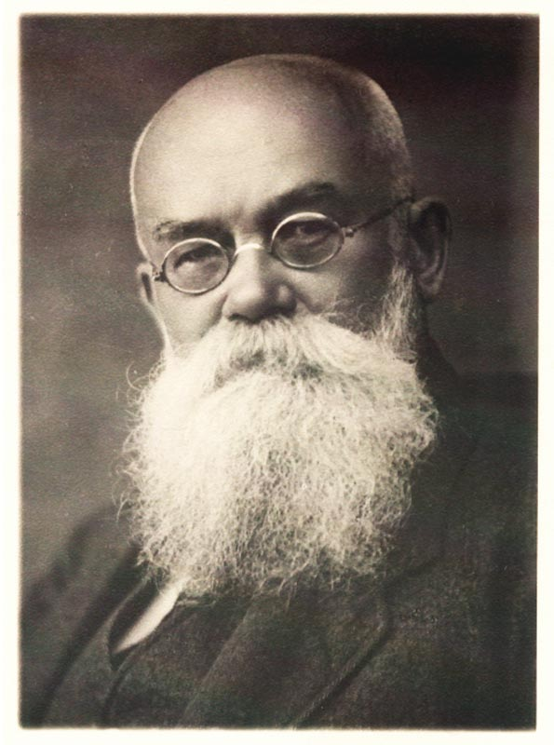
М. Грушевський запропонував наступну періодизацію.
від появи людини до виникнення Київської держави.
Княжа доба – охоплював часи від заснування Києва, згодом Київську Русь і Галицько-Волинську державу.
Литовсько-Польська доба – включав події від початку XIV до кінця XVI ст.
Наступні періоди: Козацька доба; занепад козаччини та українського життя; Українське відродження.

Slide 7
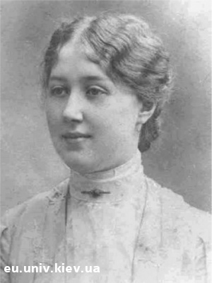
Наталія Полонська-Василенко робить наголос на вивченні політичної історії України.
Відповідно звучать і назви періодів:
Українська держава Х–XIV ст.;
Велике Литовсько-Руське князівство;
Українська держава ХVІІ ст. Політичний лад України-Гетьманщини;
Українська самостійна держава (початок ХХ ст.).

Slide 8
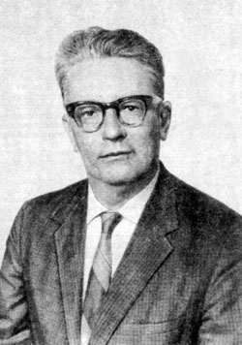
Видатний український історик та філософ Іван Лисяк-Рудницький, який проживав за межами України, запропонував скоординувати періодизацію української історії з великими європейськими епохами: Античністю, Середньовіччям і Новим часом (модерною історією).
Епоха Середньовіччя в Україні датується ним від часів Київської Русі до Люблінської унії (1569 р.), а епоха Ранньомодерної історії – до кінця XVIII ст.

Slide 9
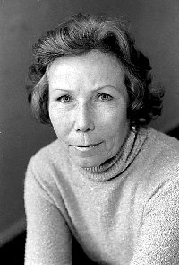
У межах такої ж хронологічної періодизації висвітлює історію України сучасна дослідниця Наталя Яковенко.
Її праця «Нарис історії середньовічної та ранньомодерної України» (К., 2005) охоплює часи від Кия і полянського союзу племен (VI–VII ст.) до ліквідації Запорозької Січі (кінець XVIII ст.).

Slide 10
Періодизація
- стародавня історія України (1 млн. р. до н.е. – IV ст.).(від появи першої людини до виникнення слов’янських племен).
- середньовічна історія (V – XV ст.) (існування Київської Русі, Галицько-Волинської держави і Великого князівства Литовського).
- нова історія (XVI – XIX ст.) – перебування України у складі Речі Посполитої, Російської та Австро-Угорської імперій, Гетьманщина.
- новітня історія (XX – початок XXI ст.) – період Української революції, перебування у складі СРСР, незалежна Україна.

